Slide 1
מטלה להערכה חלופית "יישומי מדע הנתונים במצוינות תפעולית"
מר אברהם מורדוך
תעשייה וניהול תשפ"ה, סמסטר ב'
מאת:
ג'ולי הללי, מס ת"ז 322044835

Slide 2

שאלה מס' 1:
שלב 1 – בניית קובץ ההזמנות וחישוב OTD
בשלב הראשון הקמנו טבלת הזמנות הכוללת את כל הנתונים הדרושים לחישוב מועדי האספקה ומדד ה־OTD:
הוספת תאריך התחלה – לכל הזמנה הוגדר מועד התחלה, המייצג את היום שבו מתחילים בפועל בייצור. זה מאפשר לחשב את מועד הסיום בפועל בצורה מדויקת.
חישוב זמן ייצור לפי תחנות – לכל מוצר קיימים זמני עיבוד בכל תחנה. הכפלנו את זמני העיבוד בכמות ההזמנה, כדי לקבל את זמן הייצור הדרוש בכל תחנה.
הוספת זמן כיוונון (Setup) – לכל מעבר בין תחנות הוספנו זמן כיוונון. הדבר מדמה את הזמן הנדרש להכנת המכונה לפני ייצור סדרה חדשה.
חישוב זמן מצטבר – סיכמנו את זמני הייצור והכיוונון עבור כל ההזמנות לפי סדר העבודה, כדי לקבל את משך הזמן הכולל עד סיום כל הזמנה.
חישוב תאריך אספקה בפועל – חישבנו את מועד הסיום בפועל על ידי הוספת הזמן המצטבר לתאריך ההתחלה, תוך התחשבות בכך שאין ייצור בסופי שבוע.
חישובOTD - השווינו בין תאריך היעד של ההזמנה לבין תאריך האספקה בפועל. OTD הוא אחוז ההזמנות שסופקו בזמן מתוך כלל ההזמנות.
קיבלנו OTD מאוד של 76%

Slide 3
שאלה מס' 1:
שלב 2: א' – ניתוח צוואר הבקבוק בתהליך ההרכבה
לצורך שיפור מדד ה OTD ניתחתי וזיהיתי את הצוואר בקבוק שהוא תחנה 5 (הרכבה).כדי להקטין את העומס עליו ניתן לעשות את השלבים הבאים:
הקדמת משימות (Front Loading) – להעביר עבודות מתחנות אחרות מראש כך שכשהן מגיעות לתחנה 5 הן כבר מוכנות ומסונכרנות.
העברת עבודות שאינן צוואר בקבוק מוקדם – למשל עבודות הרכבה פשוטות לבצע קודם, כדי שלא יתפסו זמן מאוחר יותר.
הקטנת זמניSetup - לאגד סדרות דומות לפי צבע ומוצר, לצמצום המעברים.
הוספת שעות עבודה בתחנה 5 – משמרת נוספת או שעות נוספות.
העברת חלק מהעבודות לקבלן משנה – להוריד עומס ישיר.

Slide 4
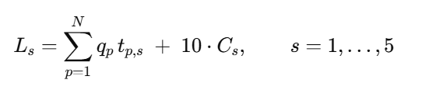
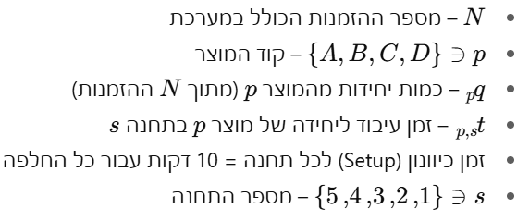
שאלה מס' 1:
שלב 2: ב' – ניתוח צוואר הבקבוק ושיפור ה-OTD
חישוב עומס בכל תחנה – סיכמנו את זמני הייצור של כל ההזמנות לכל תחנה, כולל זמני הכיוונון, כדי לזהות את התחנה העמוסה ביותר נמצא שתחנת ההרכבה (תחנה 5) היא צוואר הבקבוק – התחנה שמגבילה את קצב הייצור של המערכת.
התמקדות ב-CCR (צוואר הבקבוק) – מכיוון שההרכבה היא התחנה הקריטית, תזמון ההזמנות בוצע כך שתמיד תהיה לה עבודה רציפה.
הפחתת עומס על הCCR - שיפרנו את סדר העבודה כדי לצמצם זמני כיוונון בהרכבה בעזרת מיון ההזמנות כך שמוצרים מאותו סוג ייוצרו ברצף.
הוספת Buffer לפני הCCR - קביעת מלאי ביניים של הזמנות מוכנות לפני ההרכבה מונעת מצב שבו התחנה עומדת ללא עבודה במקרה של עיכובים.
בדיקת ה-OTD לאחר השיפור – לאחר שינוי סדר העבודה והוספת הבאפר, חישבנו מחדש את ה־OTD ונרשמה עלייה באחוז ההזמנות שסופקו בזמן.
ה-OTD עלה 86%.
חישוב עומס לכל תחנה:

Slide 5
שאלה מס' 1:
שלב 3 – התמודדות עם תקלות ושמירה על ה־OTD
הבעיה – מכונת הניקוי ישנה ונוטה להיכשל בממוצע פעם אחת כל שלושה ימים. כל תקלה גורמת להשבתה של כ־3 שעות.
אם התקלה מתרחשת בלי היערכות מוקדמת, היא עלולה לעכב את הייצור ולהוריד את ה-OTD. לאחר חישוב זמן עומס לתחנה ניתן לראות זמן העומס של מכונת ניקוי עדיין יותר קטנה מתחנת ההרכבה לכן המכונה אינה הצוואר בקבוק החדש אבל אם הזמן היה גבוה יותר היינו מבצעים את הפתרון הבא.
הפתרון – שמירת )Bufferמלאי ביניים) של מוצרים מוכנים לפני תחנת ההרכבה (ה-(CCR
הבאפר מחושב כך שיספיק להחזיק את ההרכבה פעילה במשך כל זמן התיקון של מכונת הניקוי
(3 שעות).
החישוב – נקבע גודל הבאפר לפי קצב הייצור הממוצע של ההרכבה, כך שיכלול את מספר היחידות הדרושות לכיסוי הפסקה של 180 דקות.
התוצאה – גם אם הניקוי מושבת זמנית, ההרכבה ממשיכה לעבוד על מלאי הביניים, ותאריכי האספקה נשמרים.
כך ה-OTD נשאר גבוה ואינו נפגע מתקלות חוזרות.

Slide 6
שאלה מס' 3:
שלב 1 – בחירת מודל
המודל שבחרתי הוא – VMI (Vendor Managed Inventory)
עקרונות המודל:
הספק מנהל את המלאי אצל הלקוח על בסיס נתוני משיכה בפועל.
מוגדרים שני פרמטרים מרכזיים:
Trigger level צריכה ממוצעת של 14 ימים (ולפי הצורך תוספת לשונות).
Target level להשלים עד רמה שמחזירה את המלאי אל הירוק לאחר כל משלוח
הלקוח מדווח יומית על המשיכות כשהמלאי יורד אל קו האזהרה Trigger הספק משנע החזרה לרמת ה-Target.
יתרונות המודל:
ב- VMI אין כמעט פקודות רכש – הספק יוזם, ומקבלים חשבונית תקופתית אחת. זה ממזער עומס אדמיניסטרטיבי ועלות טיפול.
הקטנת מלאי ממוצע – המלאי נשמר סביב רמת הטריגר.
שמירה על ה-OTD -הבאפר מגן מפני חוסרים גם במקרה של עיכובים.

Slide 7
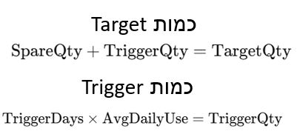
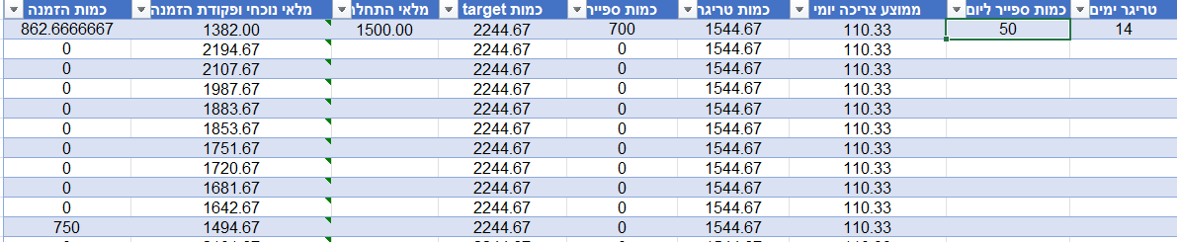
שאלה מס' 3:
שלב 1 – בחירת מודל
המודל שבחרתי הוא – VMI (Vendor Managed Inventory)
ניתן לראות כי המלאי הנוכחי מתעדכן בכל פעם שהוא יורד מתחת לכמות הטריגר. כדי לחשב את כמות הטריגר, חישבנו תחילה את ממוצע הצריכה היומית והכפלנו אותו במספר הימים שנקבע (14 יום). לאחר מכן, חישבנו את Target Level הרמה שאליה ממלאים את המלאי מחדש ברגע שהוא מגיע לכמות הטריגר. רמת ה-Target מושפעת מכמות הספייר שנוספת מעל הטריגר: ככל שכמות הספייר גבוהה יותר, תדירות ההזמנות תהיה נמוכה יותר; וככל שכמות הספייר נמוכה יותר, תדירות ההזמנות תהיה גבוהה יותר.

